Slide 1
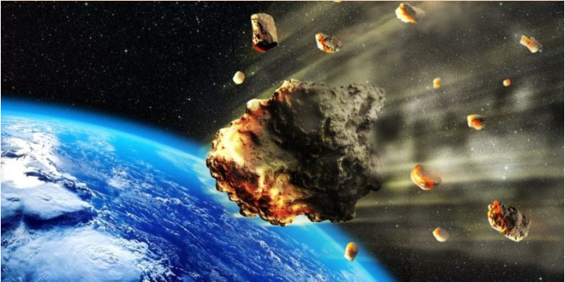
Asteroides y Meteoritos
Ing. Isaac A. Tejera Mathiew
Portal Educa Panamá

Slide 2
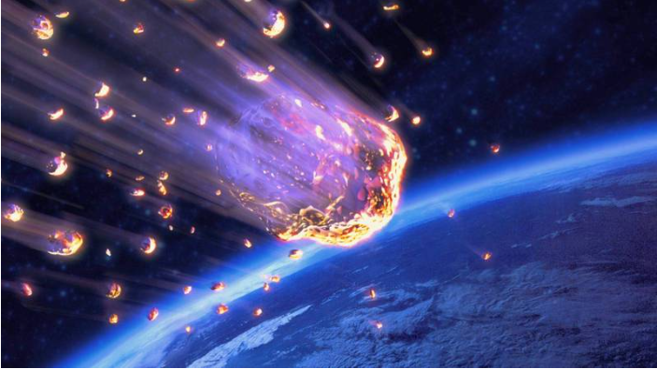
Las formaciones de los planetas tienen su origen desde cuando comenzó la creación del Sistema Solar, cuando la fusión, colisión, y ruptura de distintos materiales jugaron un papel esencial para dicha formación.

Slide 3
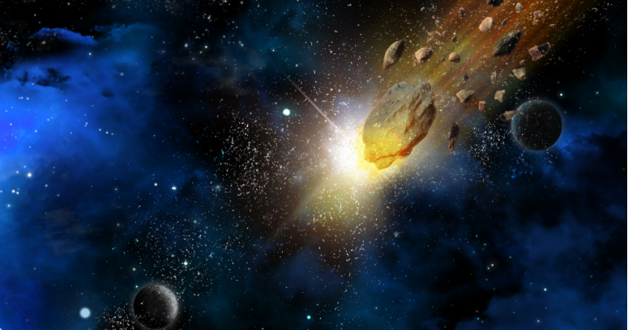
Después de este gran proceso, fueron quedando en el Universo pequeñas piedras. Estas pequeñas piedras, son testigos que aportan datos para entender el extraordinario fenómeno que comenzó hace 4.600 millones de años.

Slide 4
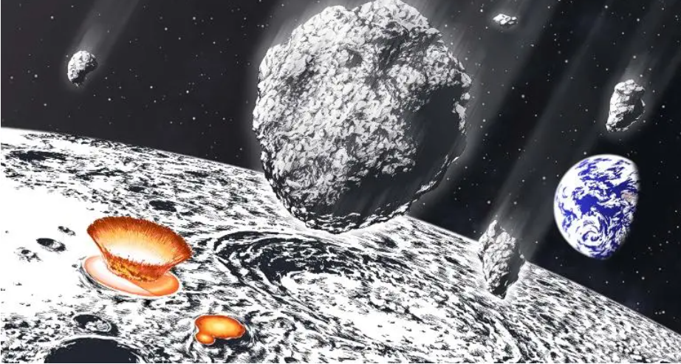
En relación con la Tierra, estos objetos se asocian con episodios que influyeron en los procesos evolutivos posteriores. Por ejemplo, la extinción de los dinosaurios está asociada a este fenómeno que ocurrió hace más de 60 millones de años.

Slide 5
Extraterrestres
Conocer la naturaleza de los meteoritos, es uno de los principales objetivos de estudio. En ellos se pueden encontrar materiales sólidos y gaseosos extraterrestres. Las pruebas científicas permiten afirmar que en algunos casos se trata de objetos que provienen de la Luna y de Marte. Sin embargo, la mayor parte de los meteoritos se analizan para clasificarlos según su composición.

Slide 6
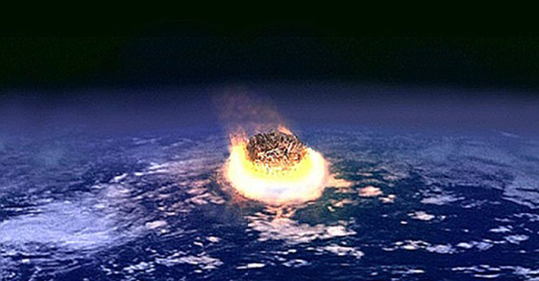
1. EXPLOSIÓN

Slide 7

2. DIVISIÓN

Slide 8
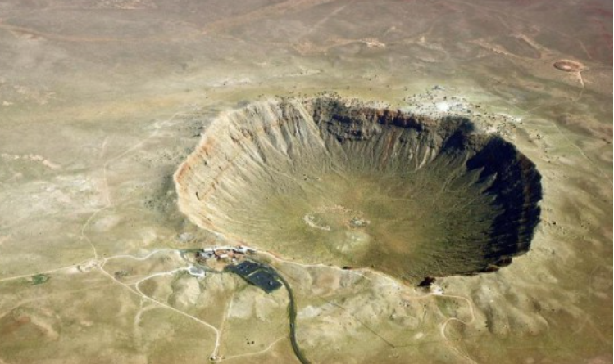
3. IMPACTO

Slide 9
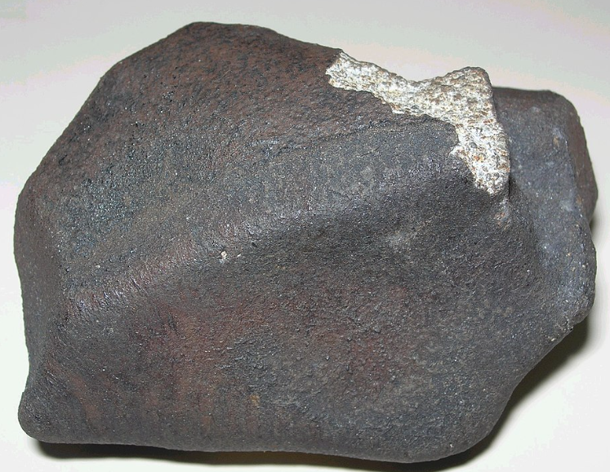
Tipos de Meteoritos
AEREOLITOS
Se destacan por poseer olivinos y piroxenos. Se subdividen en condritas y acondritas.

Slide 10
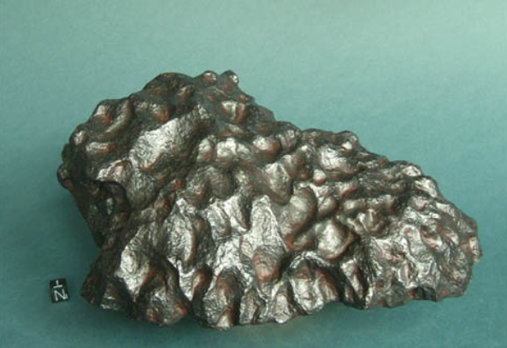
FERROSOS
Abundan en ellos compuestos de hierro y níquel. Se originan en la ruptura de asteroide.

Slide 11
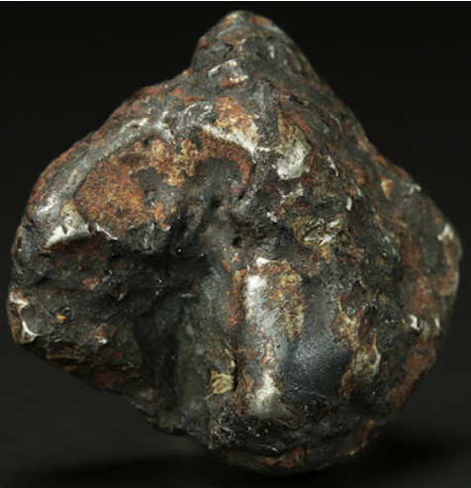
SIDEROLITOS
Objetos compuestos por cantidades semejantes de hierro, níquel y diferentes silicatos.

Slide 12
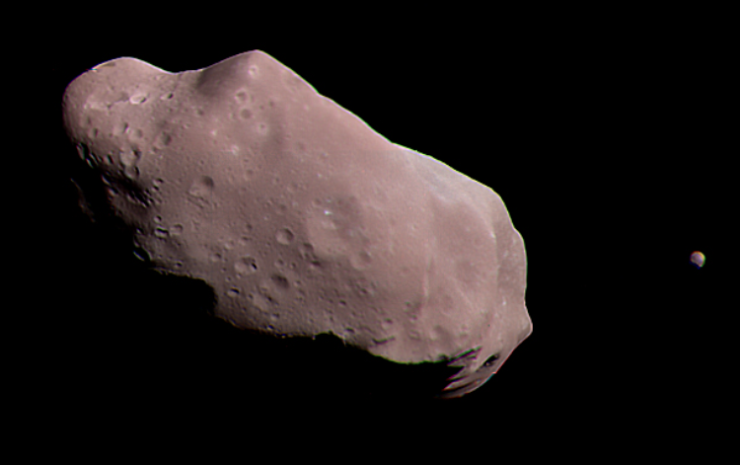

Slide 13
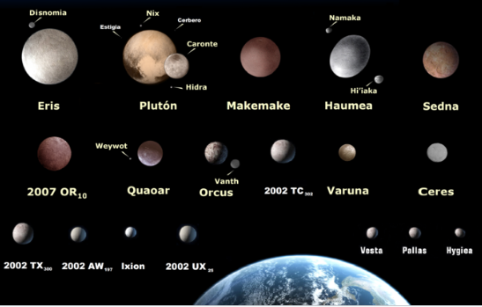

Slide 14
Atlas visual de la Ciencia
2006 Editorial Sol 90
Barcelona – Buenos Aires
https://israelnoticias.com/tecnologia/meteoro-atmosfera-tierra-nasa/
https://www.google.com/search?q=divisi%C3%B3n+de+un+meteorito&source=lnms&tbm=isch&sa=X&ved=2ahUKEwiBiei5kcL7AhXfmIQIHeBTBtUQ_AUoAXoECAEQAw&biw=1627&bih=746&dpr=0.98#imgrc=lixAI0zaS5bQQM
https://nuestroclima.com/descubiertos-todos-los-grandes-crateres-de-impacto-en-la-tierra/
https://www.flickr.com/photos/23589794@N06/5811681583
https://pt.wikipedia.org/wiki/Aer%C3%B3lito#/media/Ficheiro:Meteorito_Mar%C3%ADlia.jpg
http://rochasmineraisgemasfosseis.blogspot.com/2015/08/rochas-espaciais.html
https://es.wikipedia.org/wiki/%28243%29_Ida#/media/Archivo:243_Ida_-_August_1993_(16366655925).jpg
https://pixabay.com/es/photos/meteoritos-asteroides-planeta-7231216/
https://es.wikipedia.org/wiki/Planetas_enanos_potenciales
https://www.google.com/search?q=asteroides+y+meteoritos&source=lnms&tbm=isch&sa=X&ved=2ahUKEwi8sb-P8Mb7AhVzTTABHcpyCPMQ_AUoAXoECAMQAw&biw=1627&bih=746&dpr=0.98#imgrc=lixAI0zaS5bQQM&imgdii=N5xteOOQeFrALM
https://www.20minutos.es/tecnologia/actualidad/un-arma-nuclear-podria-ser-la-clave-para-detener-un-meteorito-dirigido-a-la-tierra-4848615/
https://cnnespanol.cnn.com/2020/07/21/una-gran-lluvia-de-asteroides-golpeo-la-tierra-y-la-luna-hace-800-millones-de-anos-dice-estudio/

